Slide 1
Разработка программного модуля «Гостиница»
Учреждение образования «Минский государственный колледж электроники»
Отчет по учебной практике по разработке и сопровождению ПО
Разработала: Никитина Антонина Владимировна 29ТП
Руководитель: Кулецкая Юлия Николаевна

Slide 2
Цель Проекта
Цель: Разработать программный модуль «Гостиница», содержащий сведения о наличии свободных мест и о проживающих в гостинице. Программный модуль предназначен для бронирования мест в гостинице и оформления проживающих.

Slide 3

Задачи проекта
Регистрация и авторизация пользователей;
Работа приложения с правами администратора;
Удобное представление информации и эргономичный интерфейс;
Возможность оформления бронирования мест и оформления проживающих;
Обеспечить возможность получения информации о:
Наличии свободных мест;
Проживающих в гостинице.

Slide 4


Среда разработки
Visual Studio 2019 – среда разработки
В качестве платформы была взята платформа NET.
Язык программирования С#

Slide 5

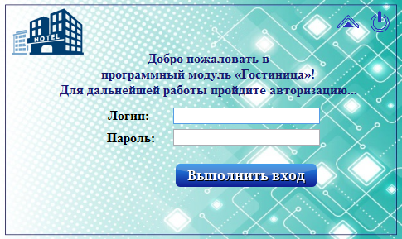

Интерфейс проекта
Авторизация

Slide 6
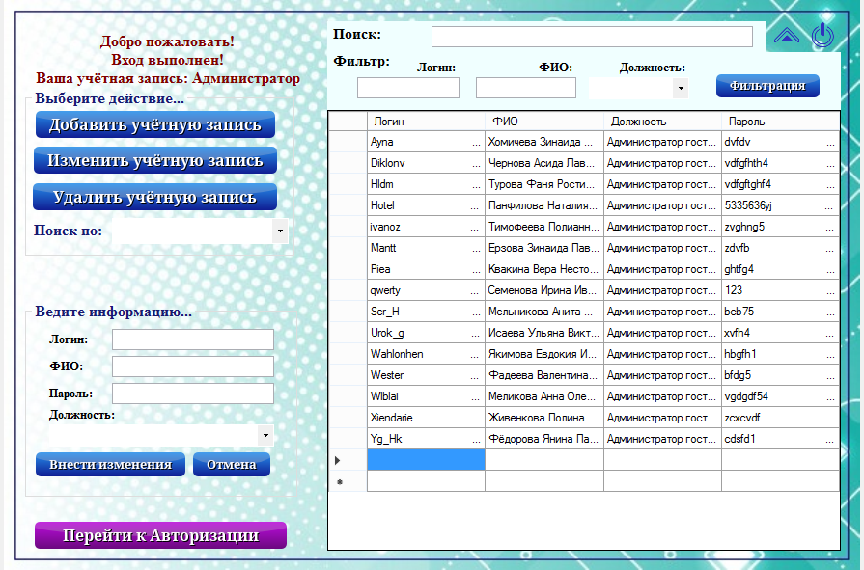
Интерфейс проекта
Учётная запись администратор программы

Slide 7
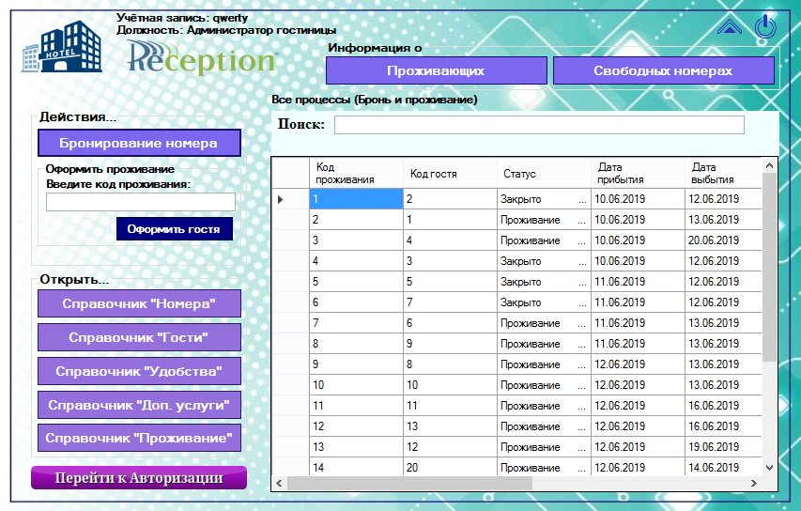
Интерфейс проекта
Главное окно учётной записи администратор гостиницы

Slide 8
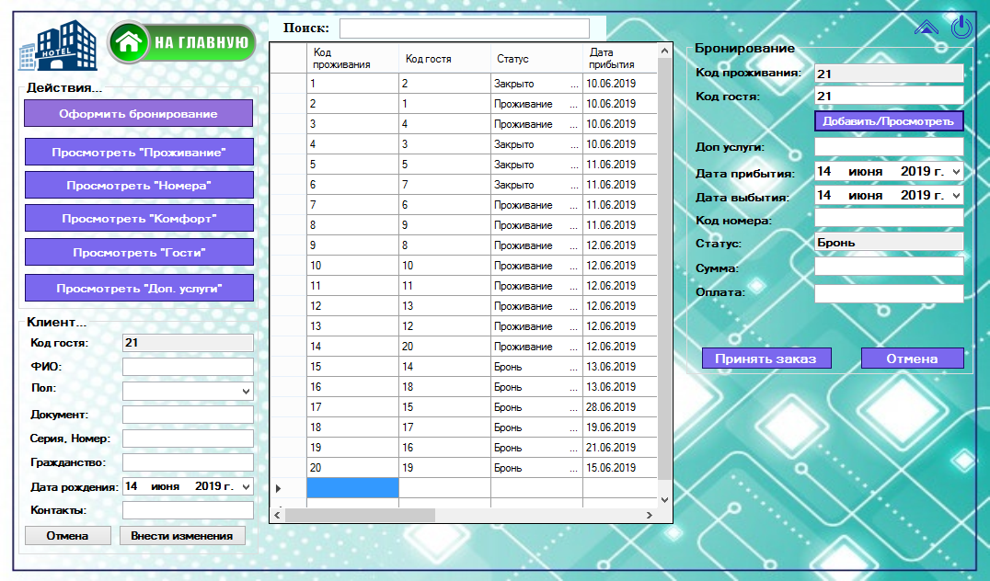
Интерфейс проекта
Окно оформления бронирования

Slide 9
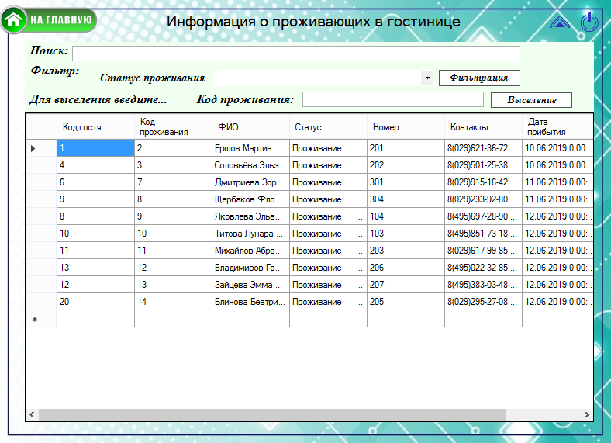
Интерфейс проекта
Окно информация о проживающих в гостинице

Slide 10
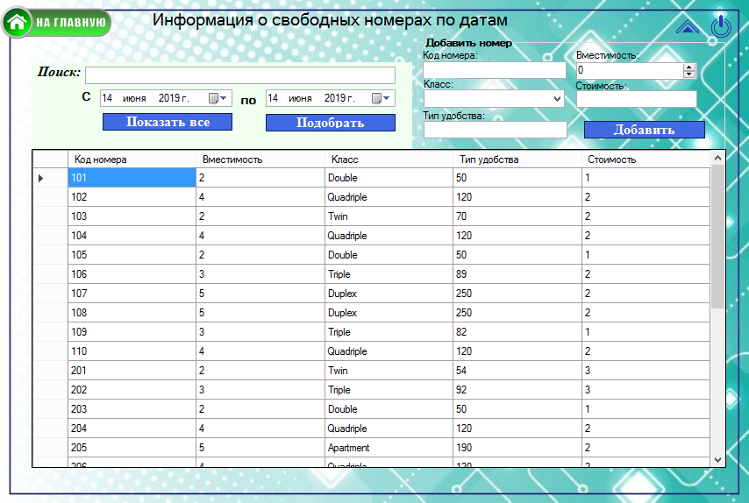
Интерфейс проекта
Окно информация о свободных номерах

Slide 11
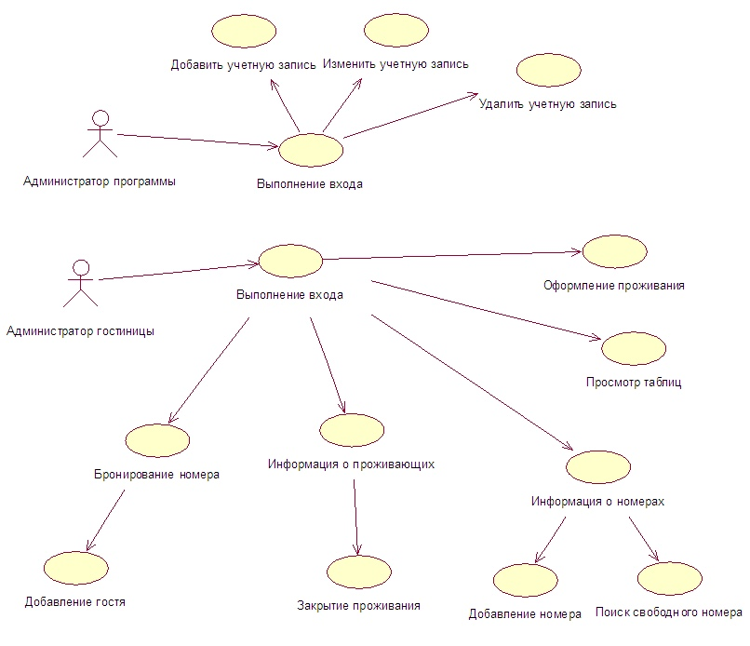
Диаграмма вариантов использования

Slide 12
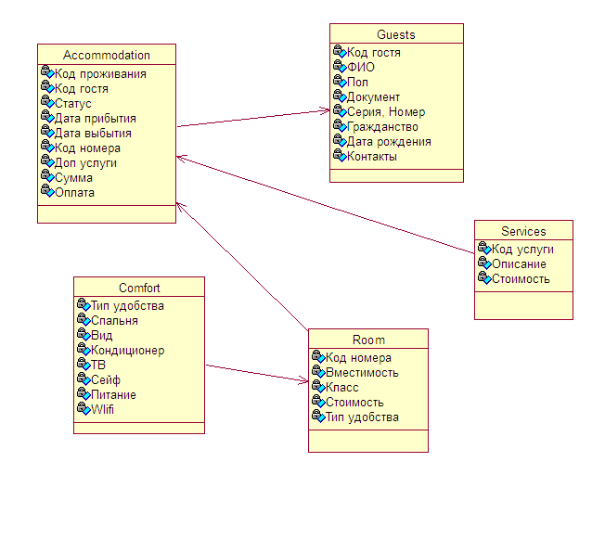
Диаграмма классов

Slide 13
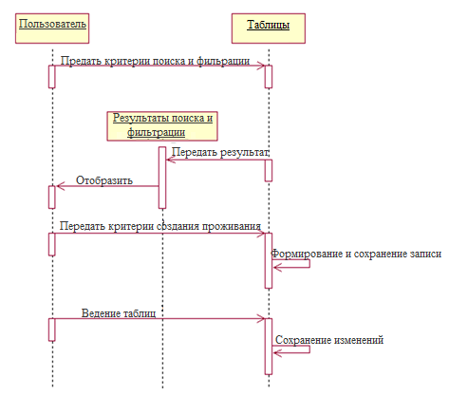
Диаграмма последовательности

Slide 14
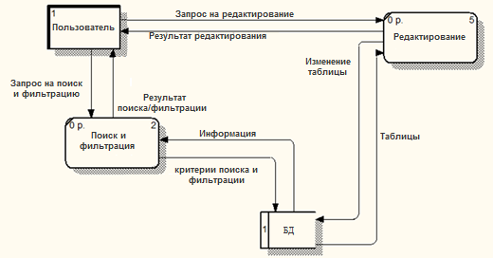
Диаграмма потоков данных

Slide 15

Фрагмент кода
private void Button4_Click(object sender, EventArgs e)
{
string path = Application.StartupPath + @"\Hotel.mdf";
string myConnectionString = @"Data Source = (LocalDB)\MSSQLLocalDB; AttachDbFilename = '" + path + "';
Integrated Security = True";
SqlConnection connect = new SqlConnection(myConnectionString);
string sql = "Update [Accommodation] set [Статус]=@Статус WHERE [Код проживания]=@Код";
SqlCommand cmd_SQL = new SqlCommand(sql, connect);
cmd_SQL.Parameters.AddWithValue("@Код", textBox2.Text);
cmd_SQL.Parameters.AddWithValue("@Статус", "Проживание");
try
{connect.Open();int n = cmd_SQL.ExecuteNonQuery();
}
catch (SqlException ex)
{
}
finally
{
connect.Close();
this.accommodationTableAdapter.Fill(this.hotelDataSet.Accommodation);
}
}

Slide 16

СПАСИБО ЗА ВНИМАНИЕ!

